Slide 1

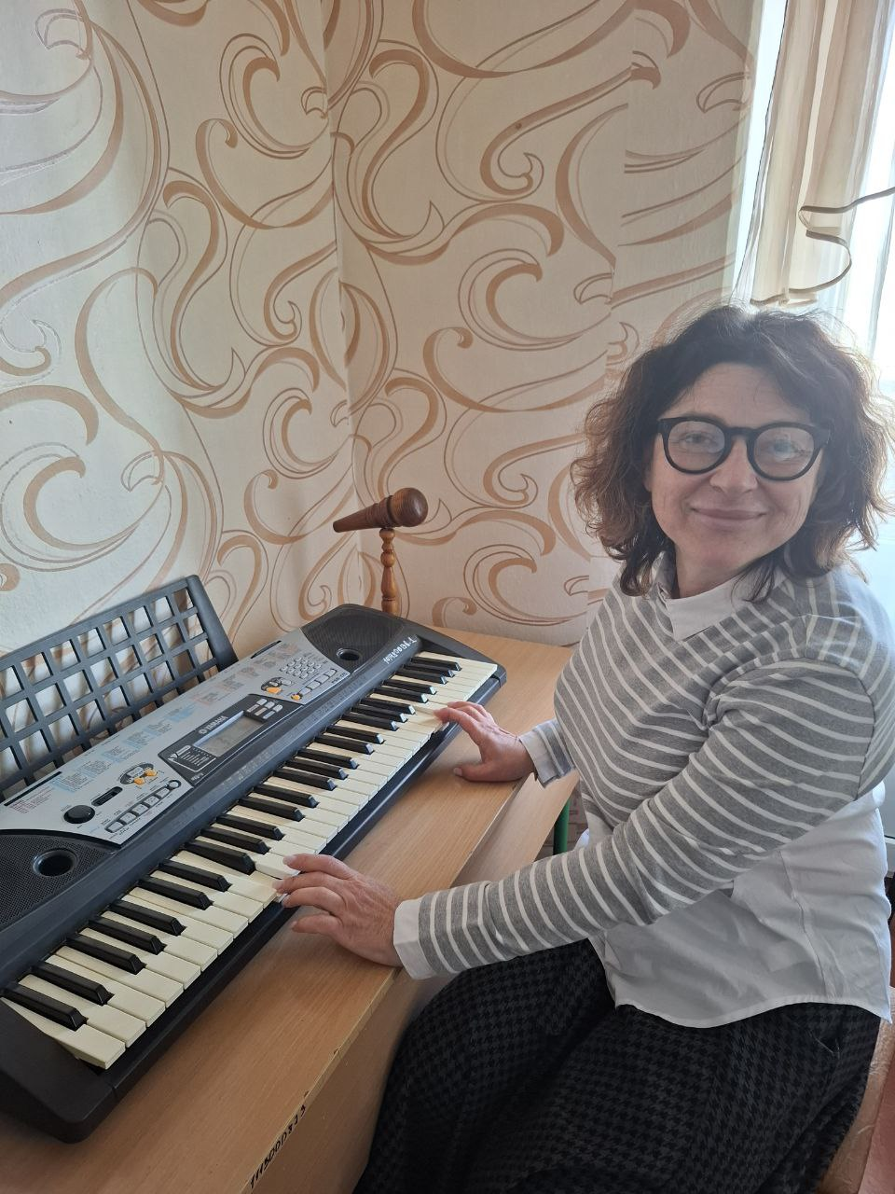
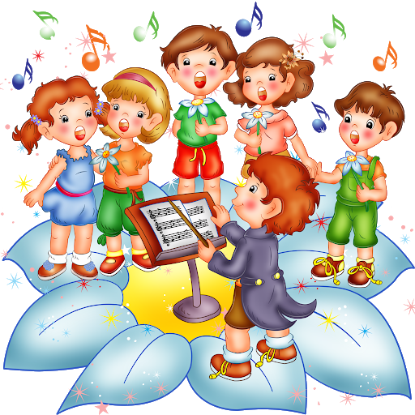
«СПІВИ - ОСНОВНИЙ ВИД МУЗИЧНОЇ ДІЯЛЬНОСТІ»
Підготувала:
Музичний керівник гуртка “Співаночки”
Вакулівської спеціальної школи Пиріг С.С.

Slide 2
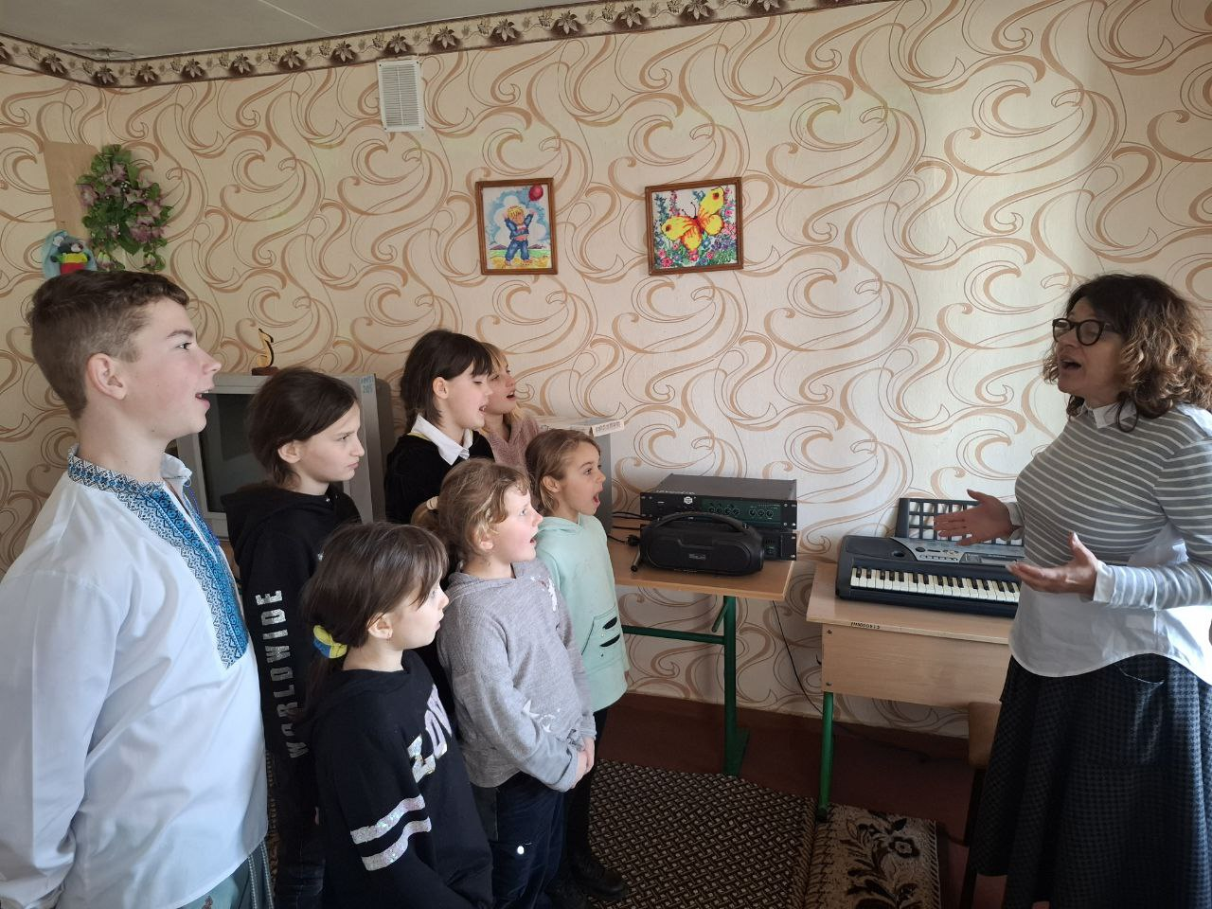
Величезну роль у навчанні співам відіграють навички сприйняття музики. Тому, в першу чергу, на музичних заняттях у дітей необхідно розвивати емоційну чуйність до музики. Через активні співи у дітей закріплюється інтерес до музики, розвиваються музичні здібності.
Під час співів діти навчаються музичній мові, що підвищує сприйнятливість до музики. Поступово вони пізнають жанрову основу пісні. У них формується здатність відчувати темброві висотні та ритмічні зміни в музиці. Дитина-дошкільник не просто пізнає мову музики, вона починає свідомо активно цим користуватися у своїй виконавській діяльності.

Slide 3
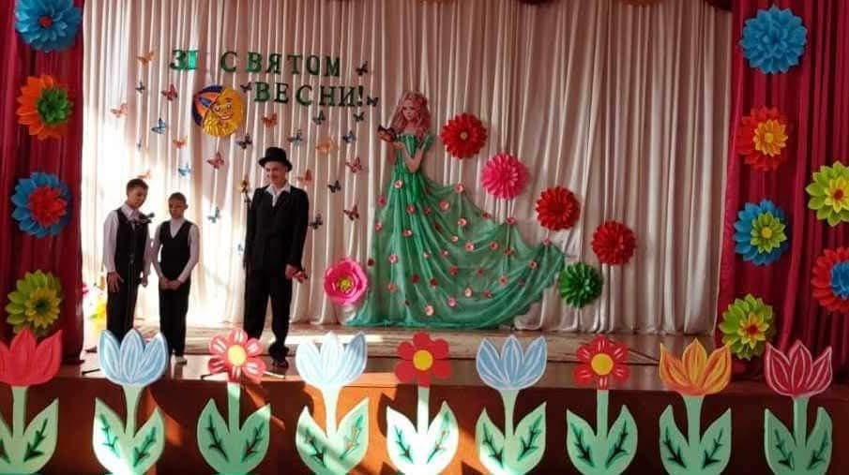
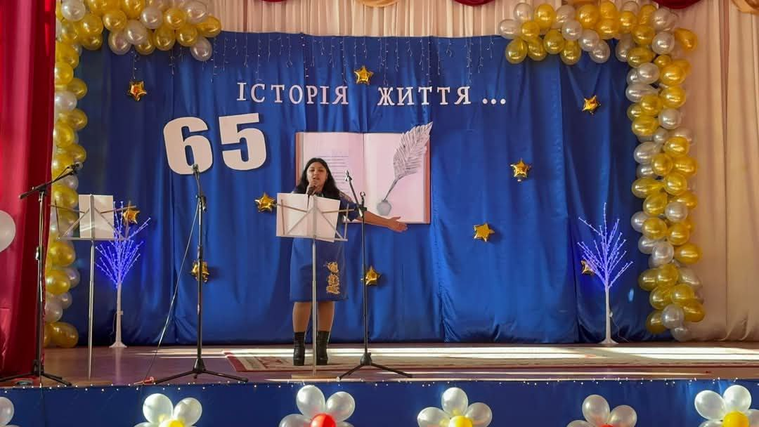
Загальний розвиток дітей старшого дошкільного віку, вдосконалення процесів вищої нервової діяльності роблять позитивний вплив на формування голосового апарату і на розвиток слухової активності. Але ж голосовий апарат, як і раніше, відрізняється крихкістю, він ще недостатньо розвинен. Зв'язки короткі. Звук дуже слабкий. Він посилюється резонаторами. Низький резонатор розвинений слабкіше, ніж головний (верхній), тому голос у дітей несильний, хоча часом і дзвінкий. Слід уникати форсування звуку, під час якого у дітей розвивається низьке, невластиве їм звучання.

Slide 4
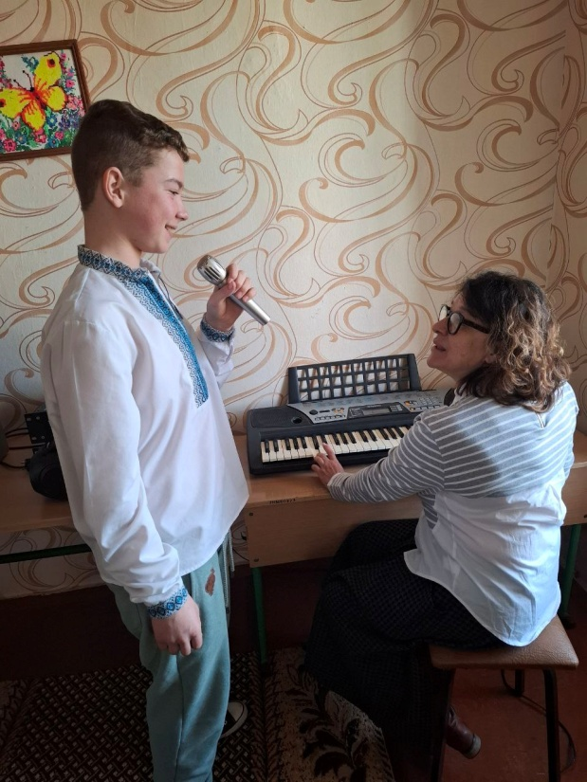
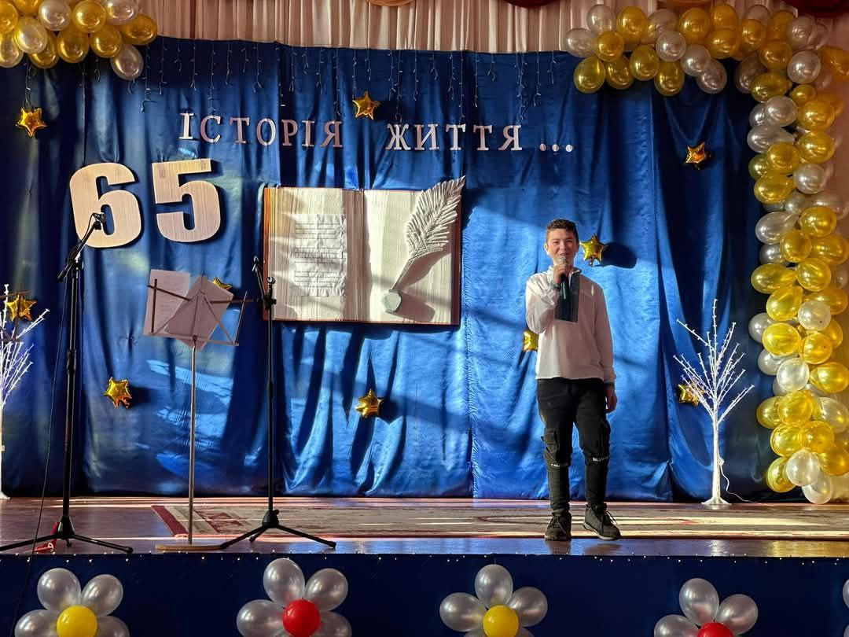
Діти старшого дошкільного віку можуть співати вже в більш широкому діапазоні. Низькі звуки звучать більш напружено, тому в роботі з дітьми треба використовувати такі пісні, в яких зустрічається більше високих звуків, а низькі повинні проходити. Зручними звуками для старшого дошкільного віку найчастіше є фа-до. Саме в цьому діапазоні звучання найбільш легке, природне.

Slide 5
До старшого дошкільного віку діти вже можуть досить чисто інтоніровать контрастні звуки по висоті, розрізняти гучну і тиху музику, передавати нескладний ритмічний малюнок ударами, в русі, грою на металофоні, вгадувати за тембром музичні інструменти. Старші дошкільнята повинні мати певний фундамент музичного розвитку, бути активними на музичних заняттях, проявляти ініціативу в самостійної музичної діяльності. Однак рівень музичного розвитку, рівень розвитку мелодійного слуху, музичної пам'яті, співочих навичок у дітей ще низькі. Деякі з них можуть вірно інтонувати мелодію в межах 3-4 звуків, але є ще й ті, хто співає монотонно, низько чи високо, але фальшиво. Це ускладнює роботу педагога, який повинен навчити кожну дитину співати досить чисто, щоб всі діти мали певний обсяг стійких співочих вмінь. Діти до 6-ти років повинні самостійно розрізняти звуки по тривалості і по висоті в межах квінти. Відрізняти на слух чи є спів вірним.

Slide 6
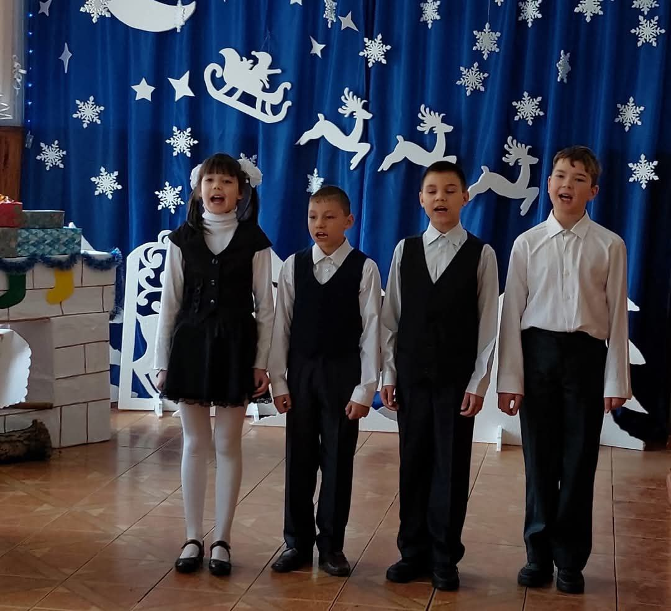
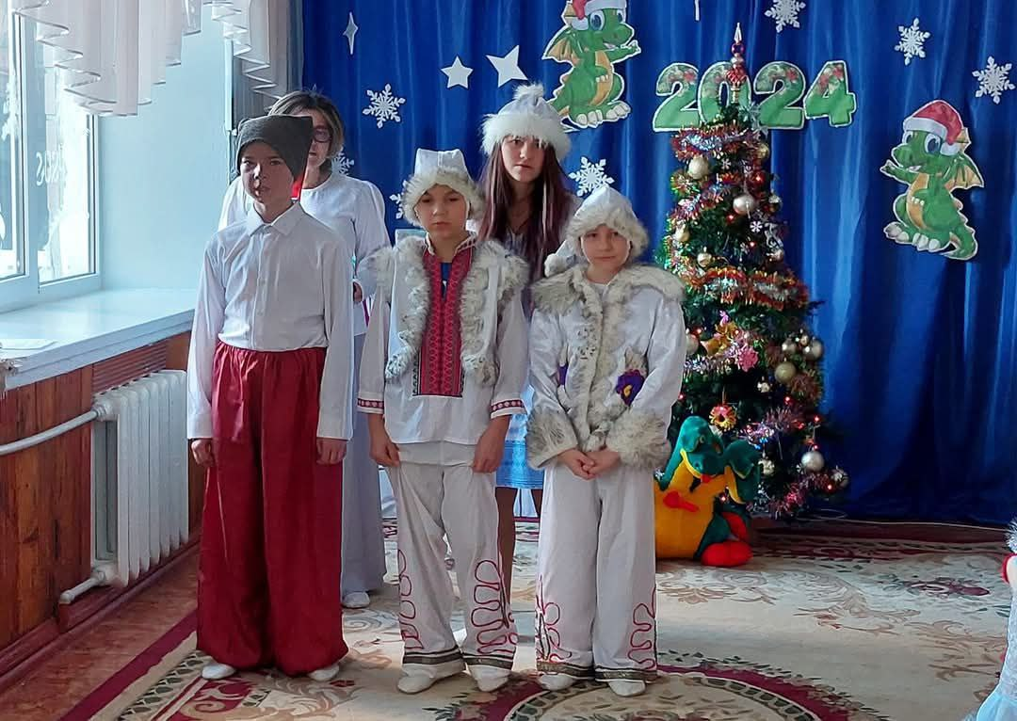
У роботі з дітьми в навчанні співу важливо використовувати вправи на розвиток музичного слуху та голосу. З огляду на особливості сприйняття дітей, потрібно орієнтуватися на вправи у формі коротких пісень з ігровим змістом. Такими вправами є маленькі пісеньки. Вправи відрізняються різноманітністю ладо-гармонійної забарвлення, мелодійних оборотів, яскравими музичними образами.

Slide 7
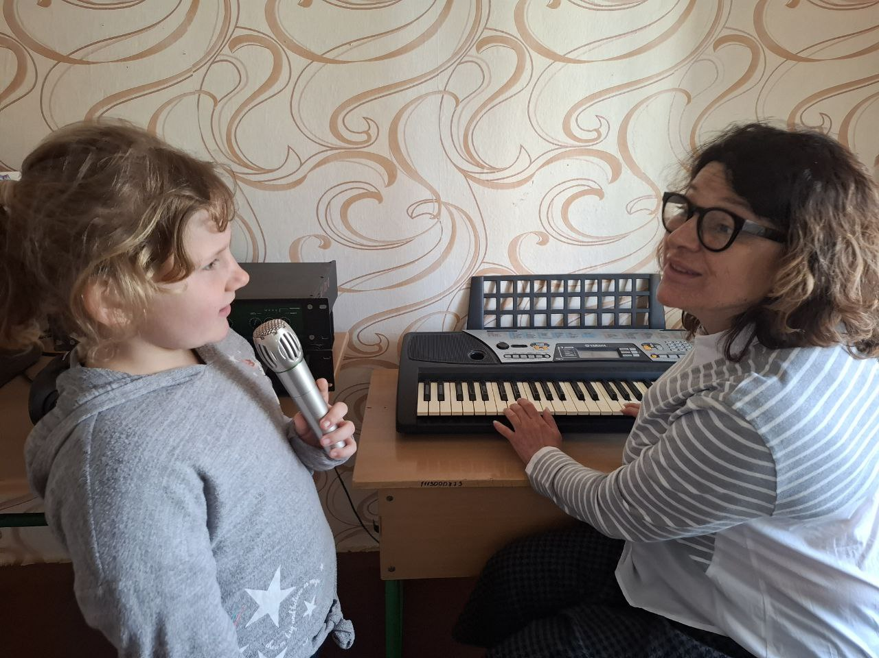
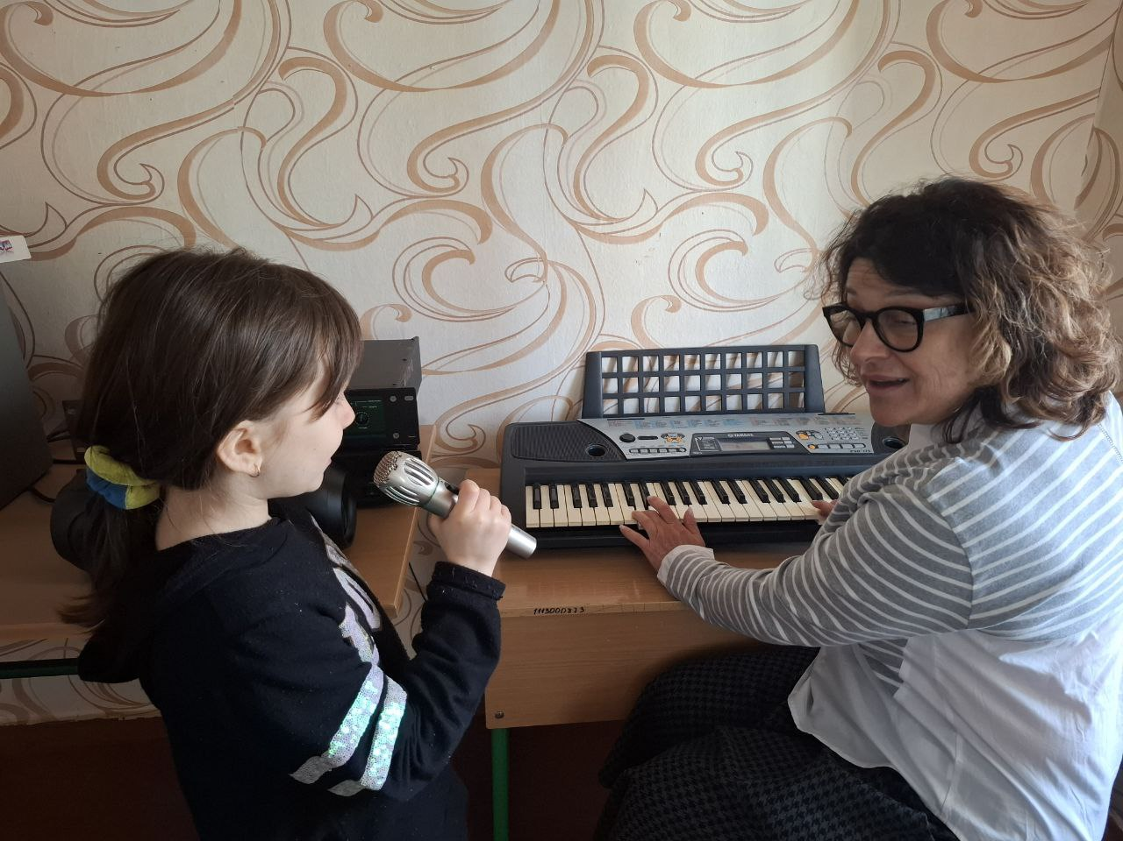
Використовуються вправи - ігри в комплексній дії різноманітних видів музичної діяльності (слухання, співи, музично-ритмічне ігрові дії, гра на металофоні). Все це допомагає більш міцному закріпленню в слуховий пам'яті дітей відповідних пісенних інтонацій. Систематичне використання пісень - вправ допомагає сформувати стійкі співочі навички, які будуть закріплюватися, вдосконалюватися при розучуванні пісенного матеріалу.

Slide 8
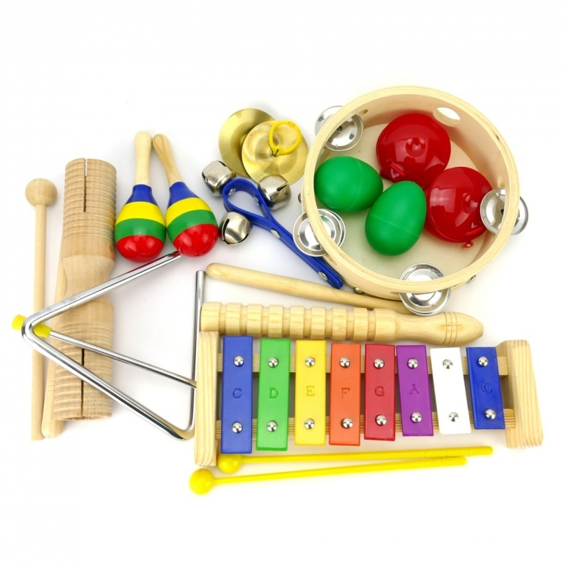

Гра на дитячих музичних інструментах сприяє формуванню у дітей уміння співати в ансамблі, разом, з однаковою силою звучання, в єдиній манері виконання. Цей вид діяльності розвиває пам'ять, почуття ритму, допомагає активізувати сором'язливих дітей.

Slide 9
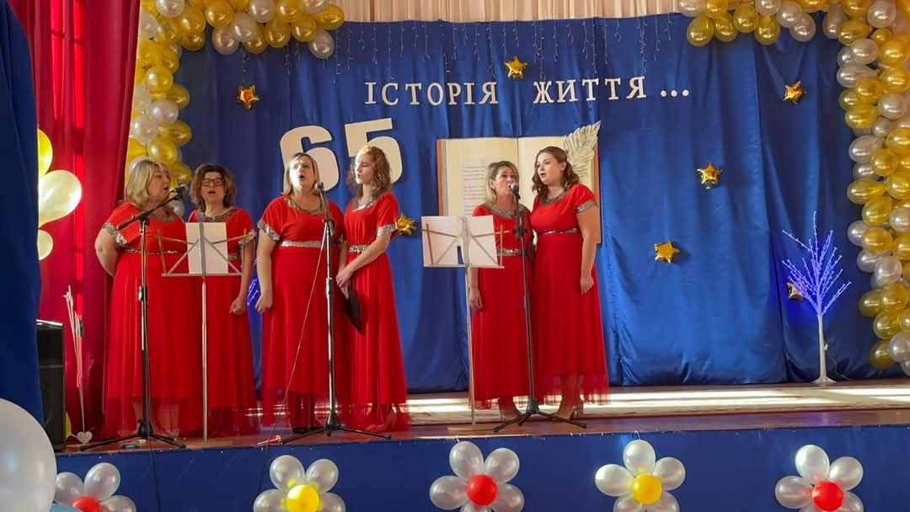
З 2017 року був створений співучий колектив “Берегиня”, функцію вчителя-наставника виконує Пиріг Світлана. Співучий колектив складається з вчителів нашого закладу. “Берегиня” приймає участь,як в масовій роботі школи,так і в конкурсах позашкільної роботи – це “Різдвяна зірка”,”Вакулівщина талановита”. Співучий колектив “Берегиня” неоднаразово був нагороджений дипломами за активну участь в громаді та житті школи.

Slide 10
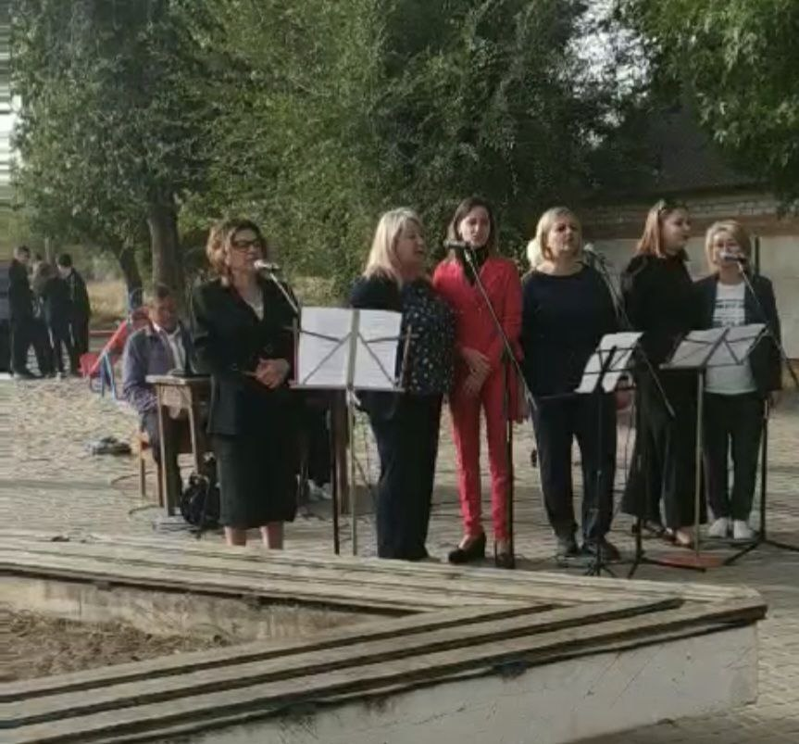
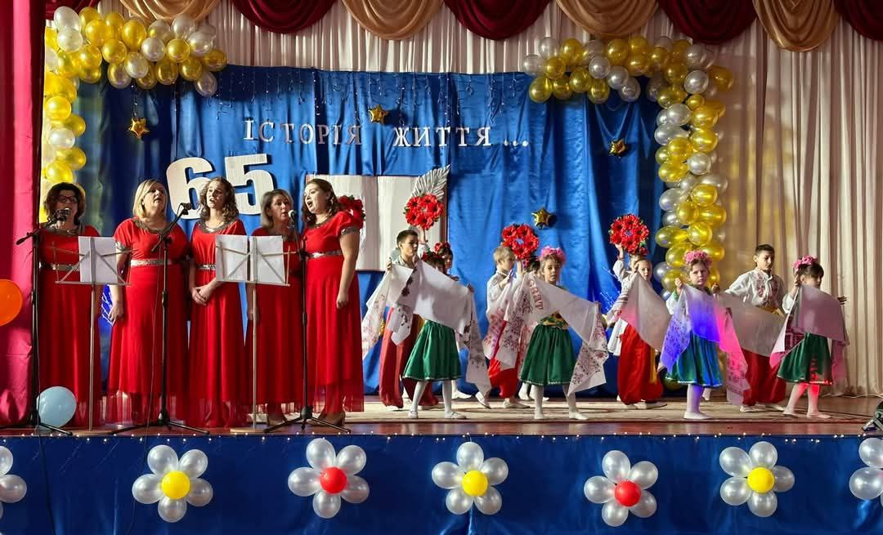
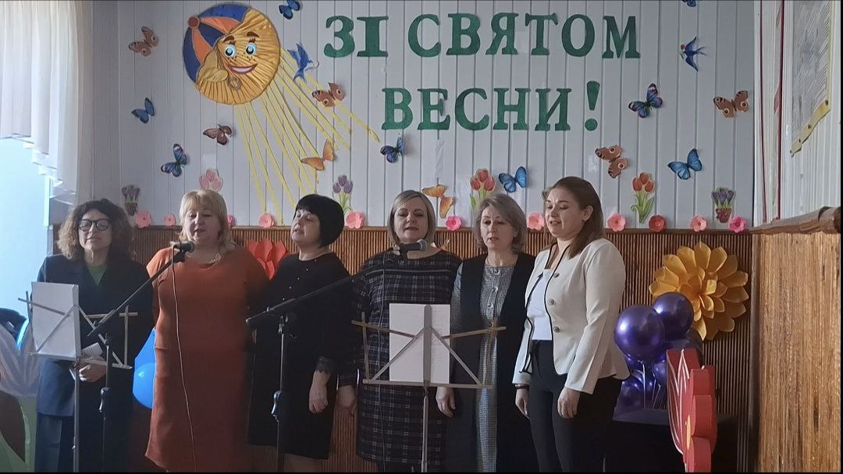
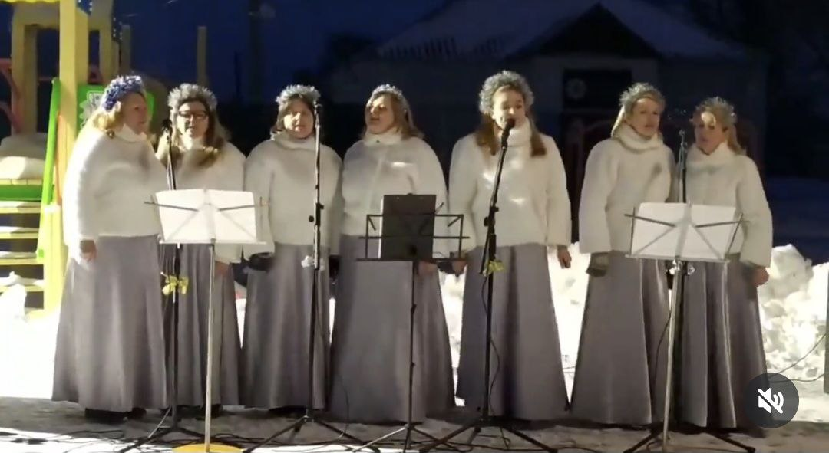
Співучий колектив “Берегиня” керівник колективу – Світлана ПИРІГ

Slide 11
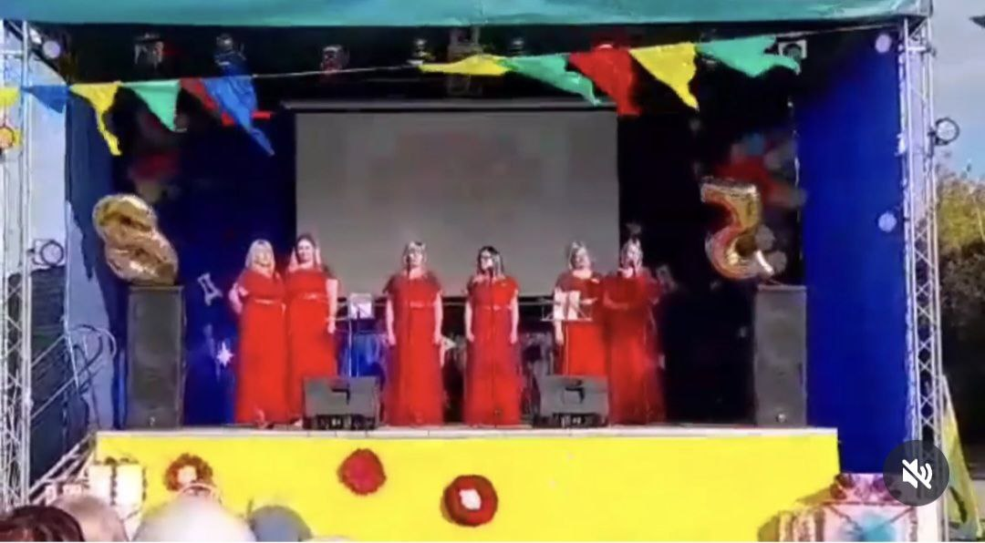
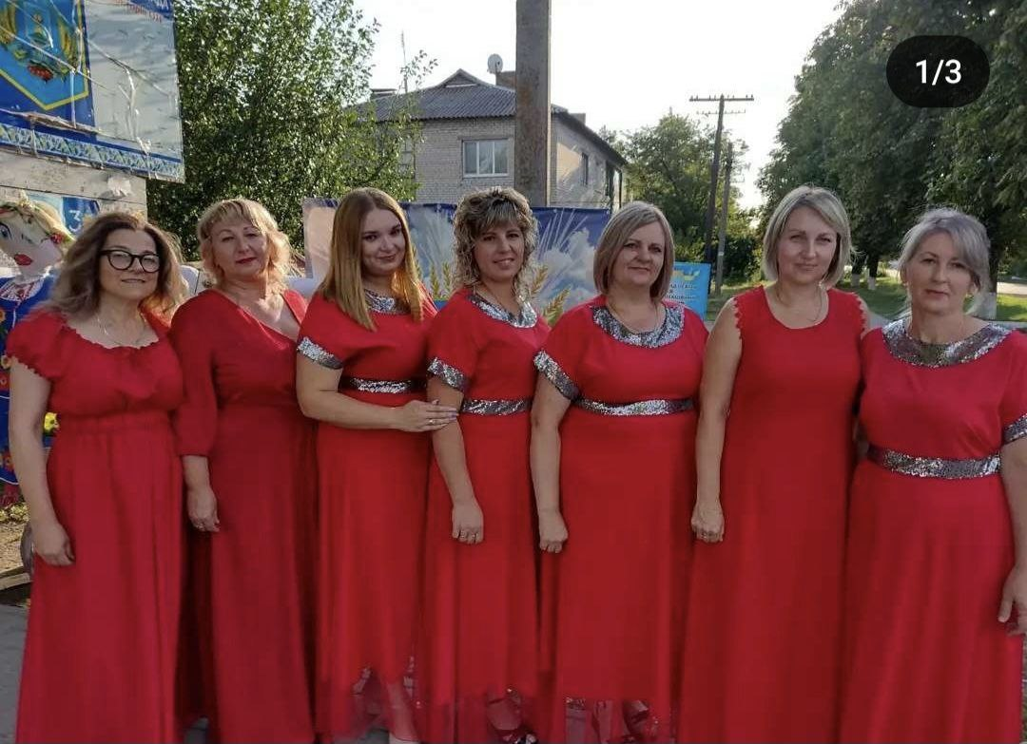
Співучий колектив “Берегиня”

Slide 12
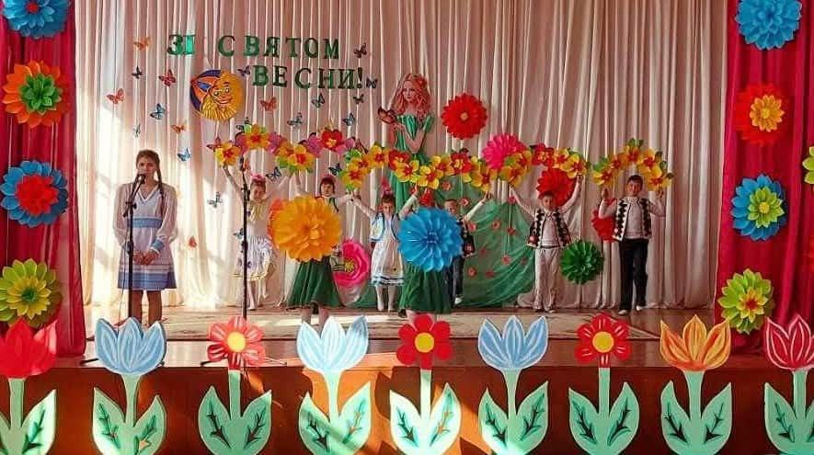
Музичний гурток “Співаночки” керівник – Світлана ПИРІГ

Slide 13
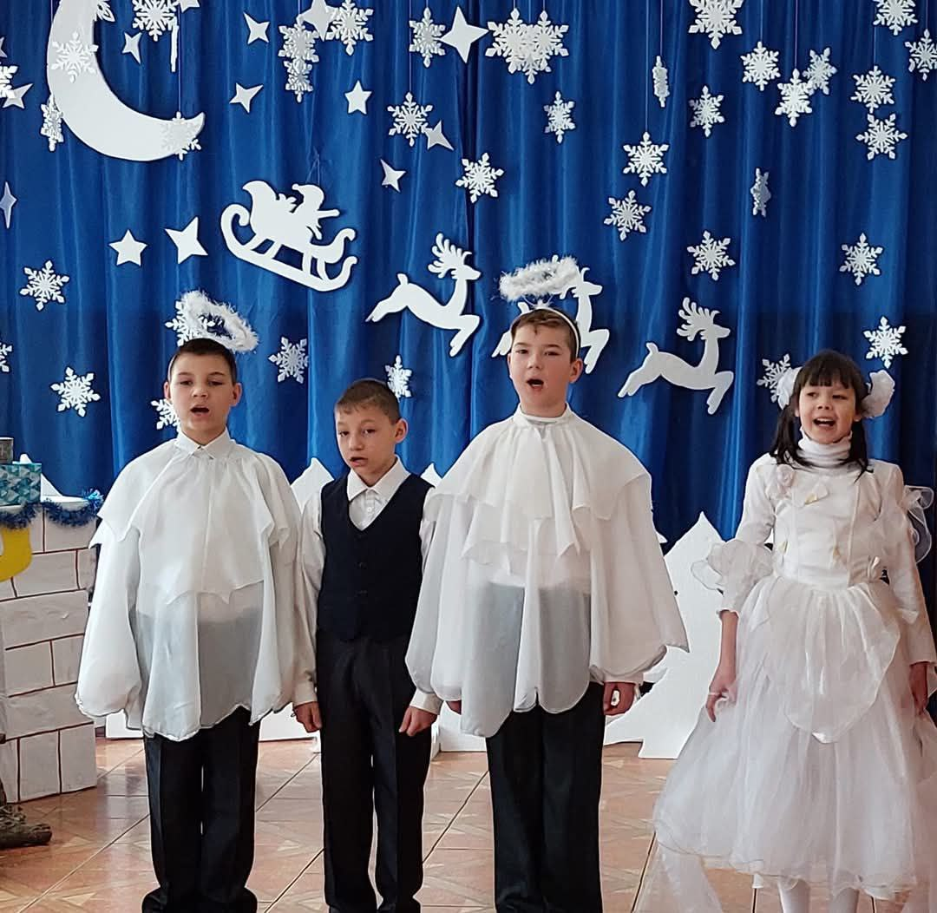
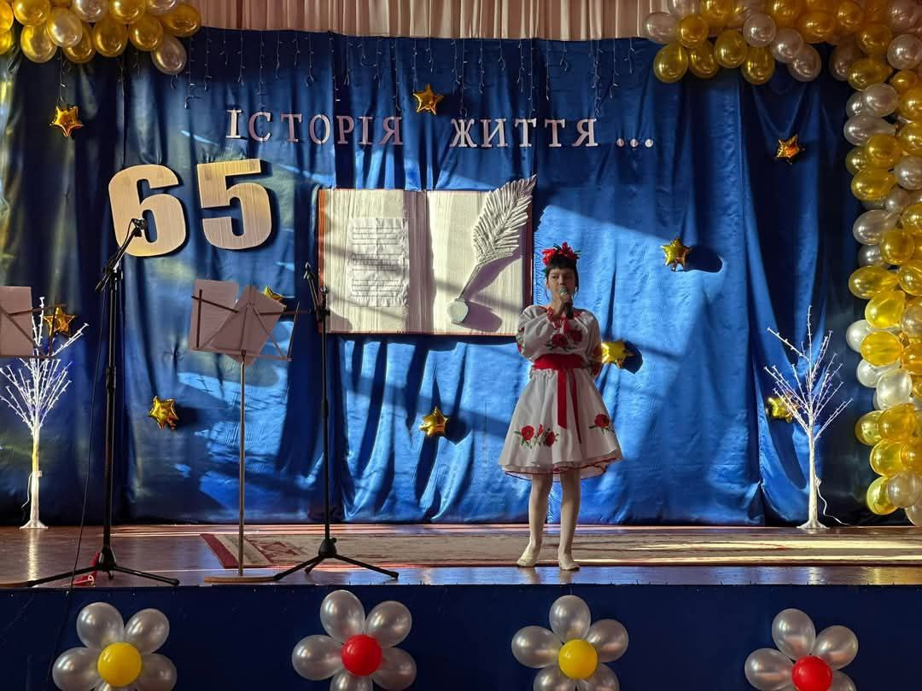
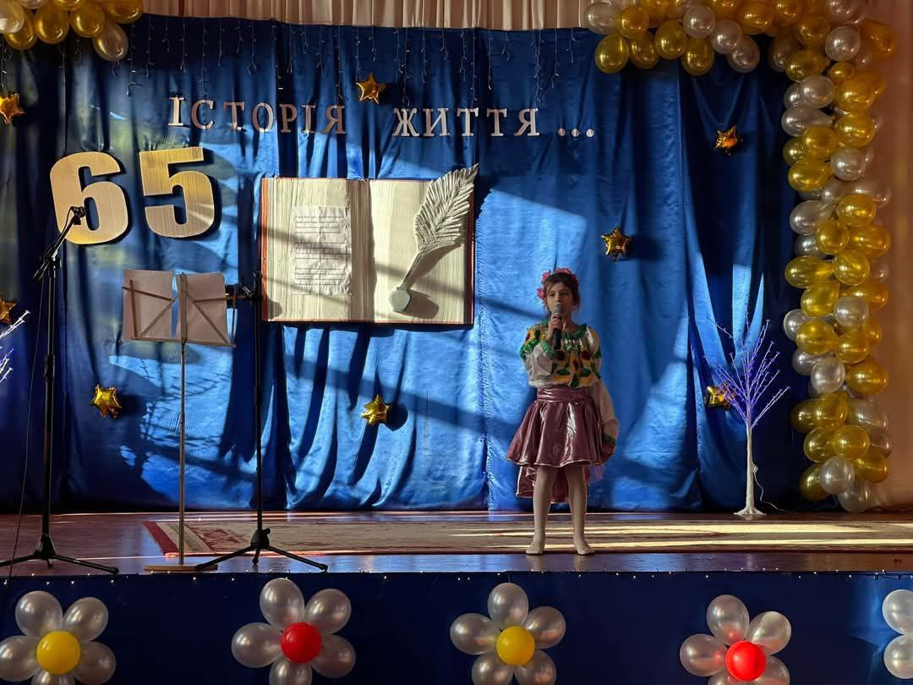
Музичний гурток “Співаночки”

Slide 14
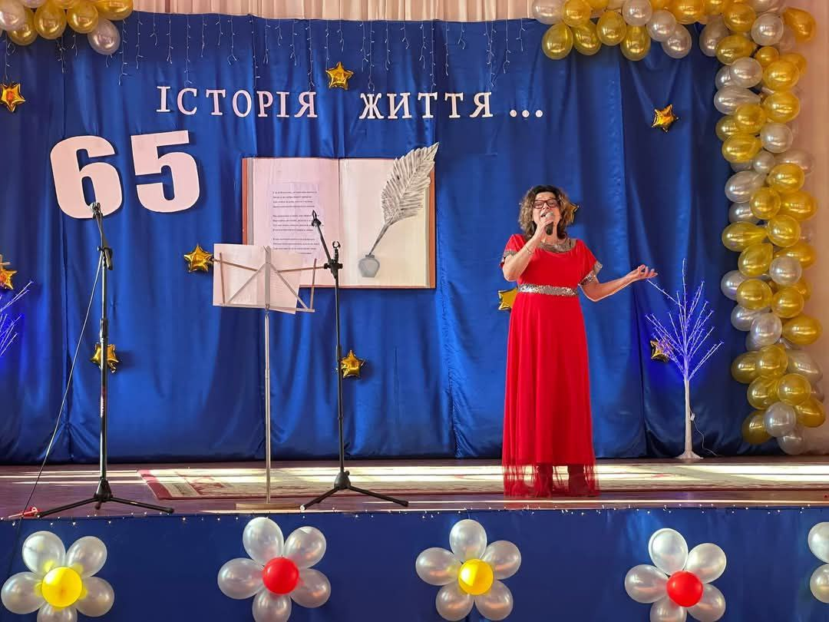
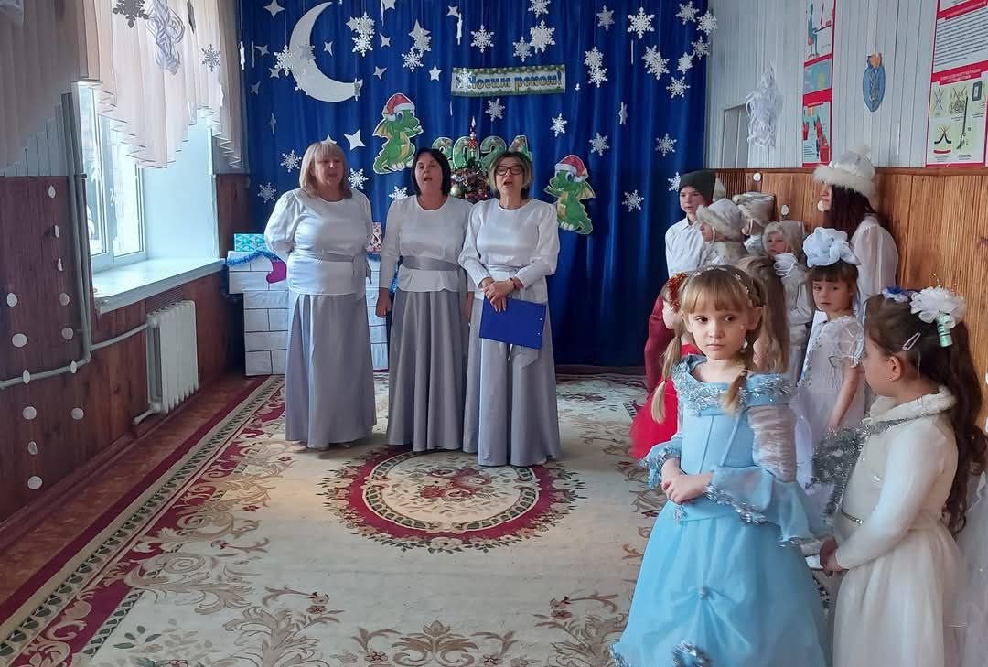
“Я виконую роль не просто наставника музичного гуртка,своїм прикладом показую дітям,як потрібно любити музику й спів,вкладаючи в дітей душу і серце”
Світлана Пиріг

Slide 15
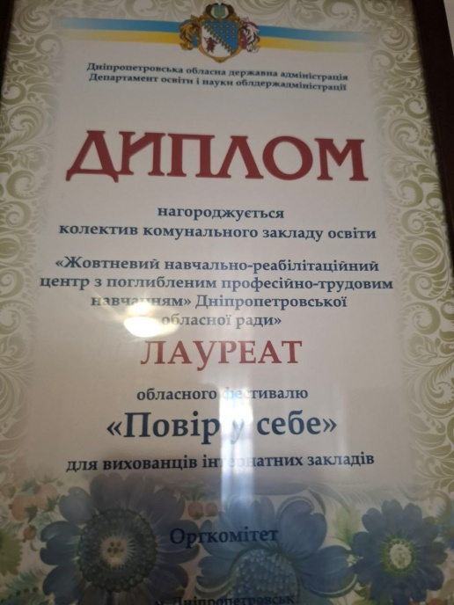
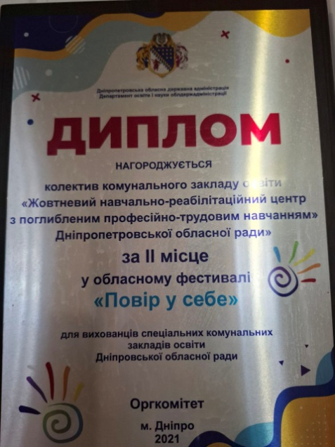
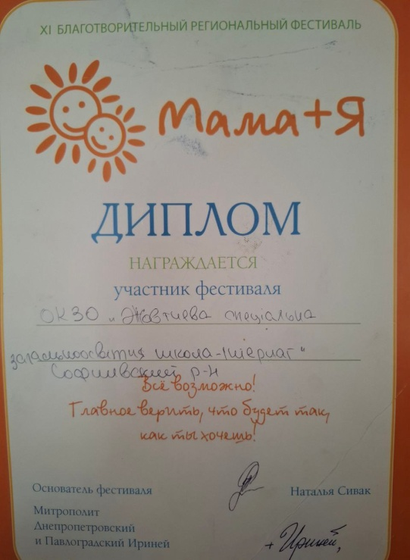
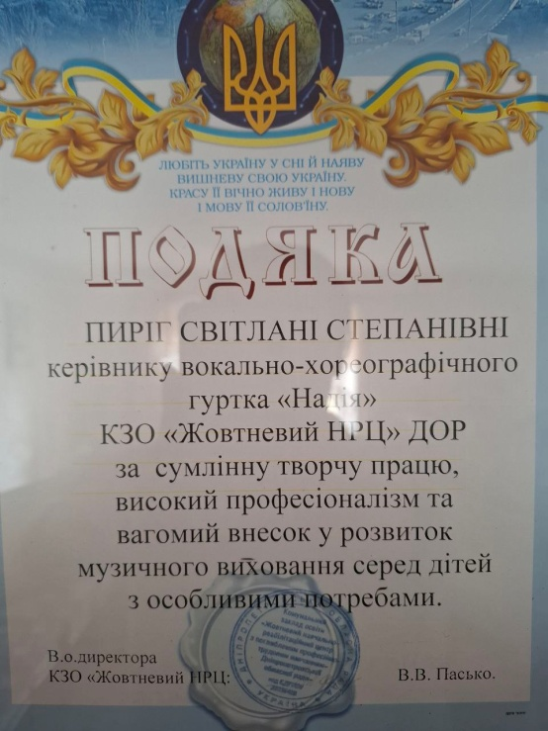
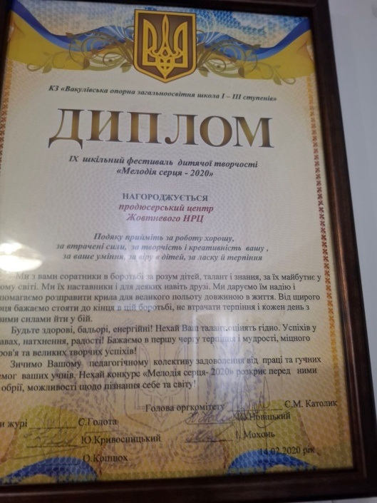
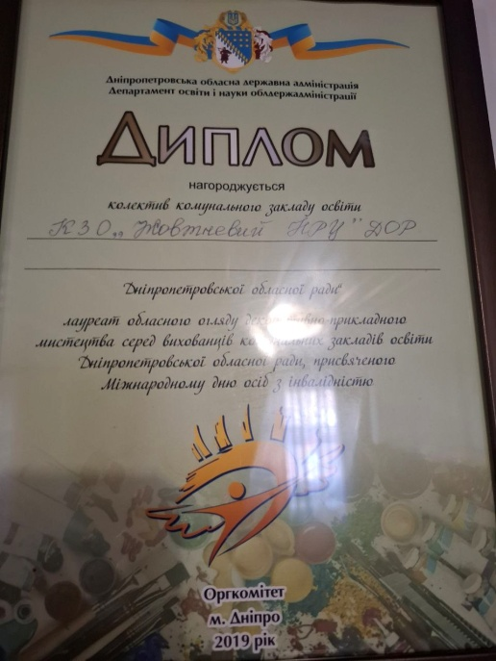
Наші нагороди

Slide 16
«Музика – мова сердець, яка несе любов дітям»
Світлана Пиріг
Дякую,за увагу!

